Slide 1
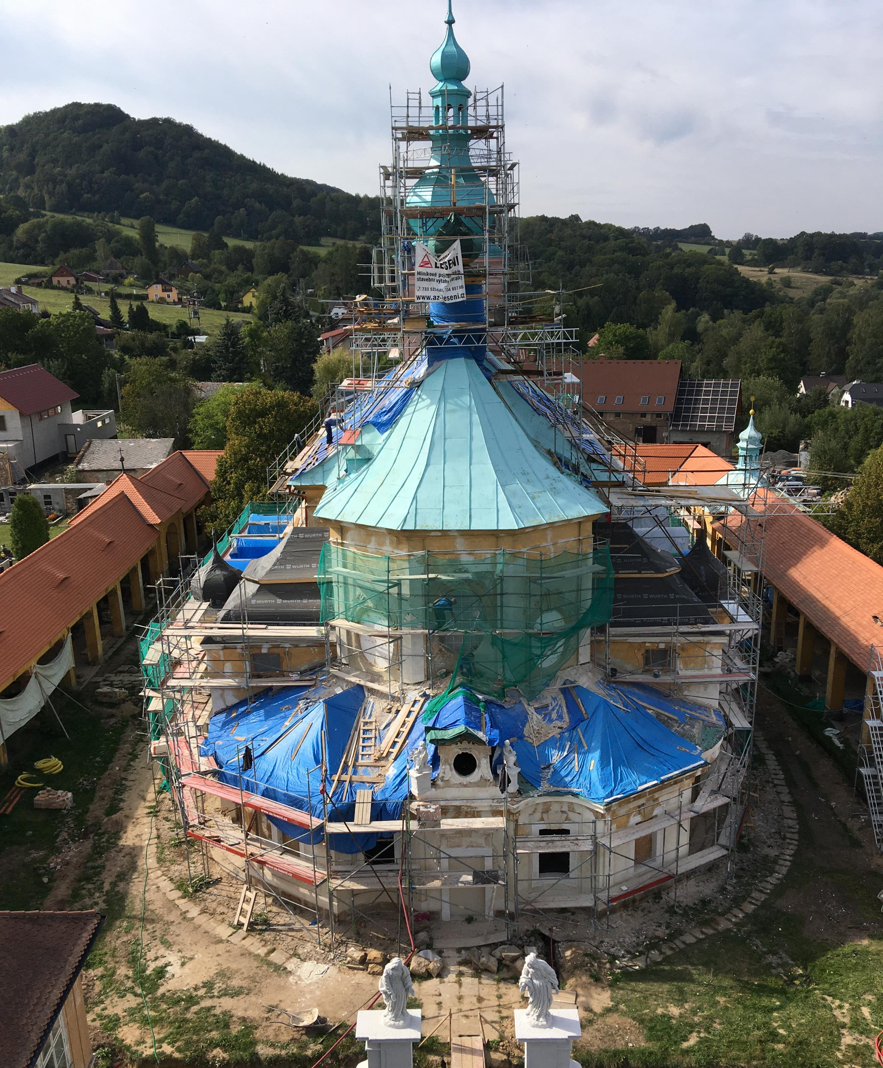

Poutní areál v Horní Polici
v rámci obnovy

Slide 2
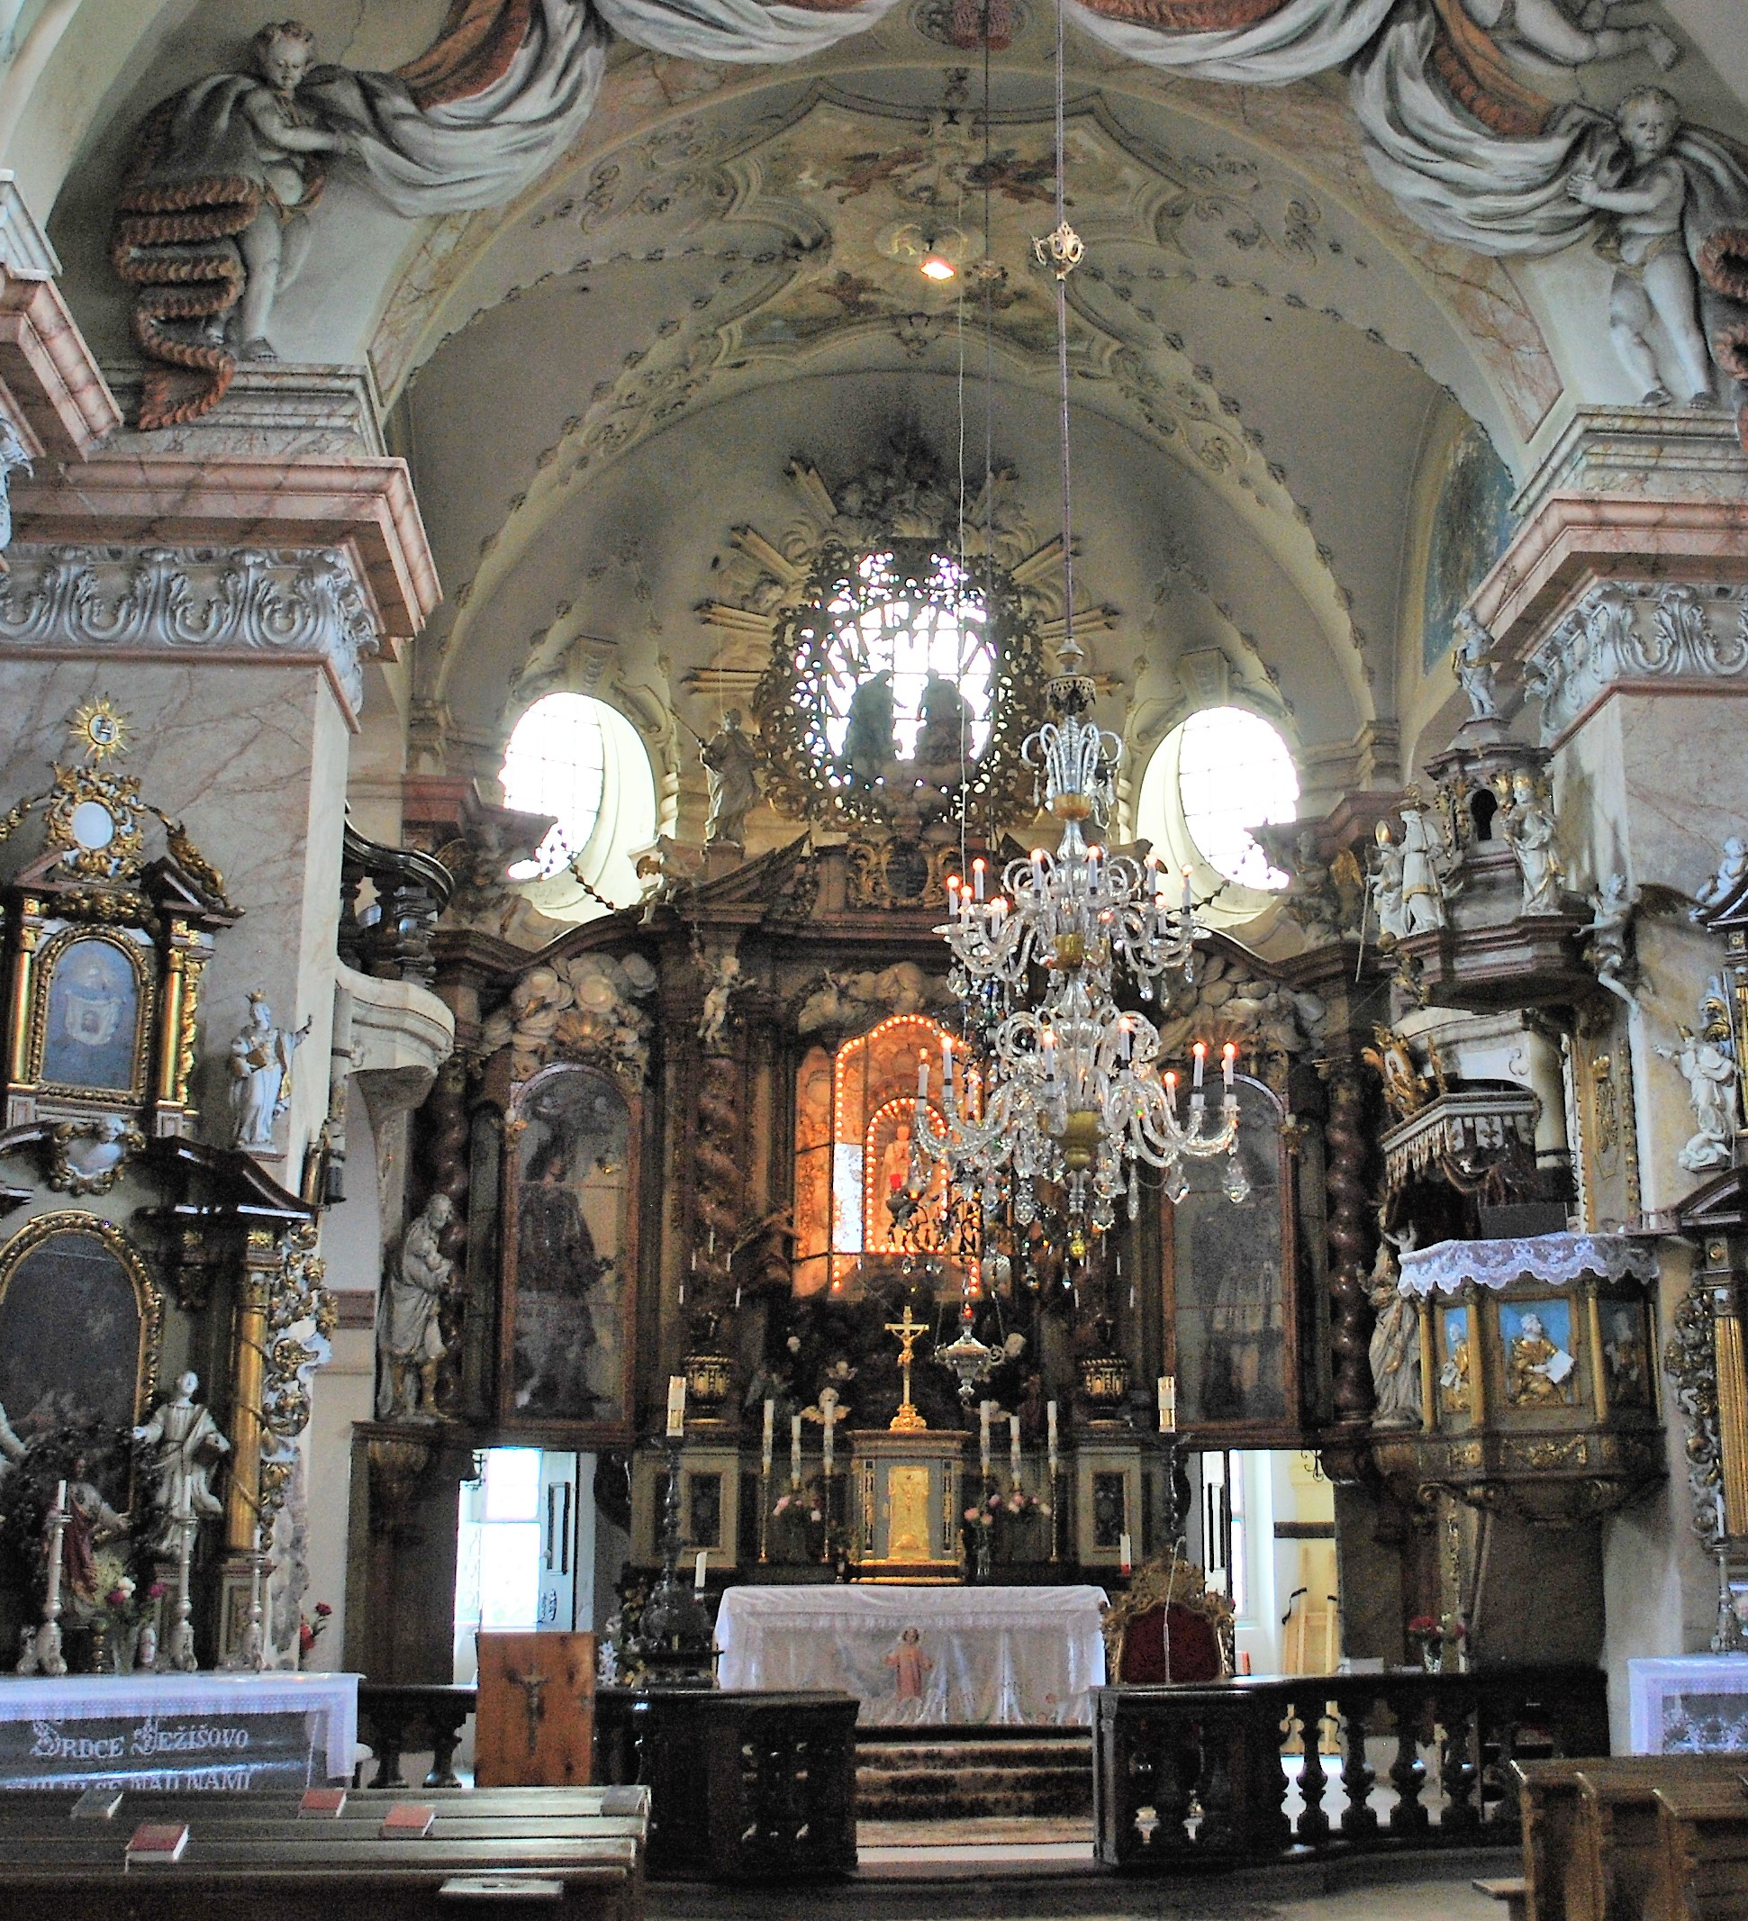
Poutní areál v Horní Polici
pohled do presbytáře před restaurováním

Slide 3
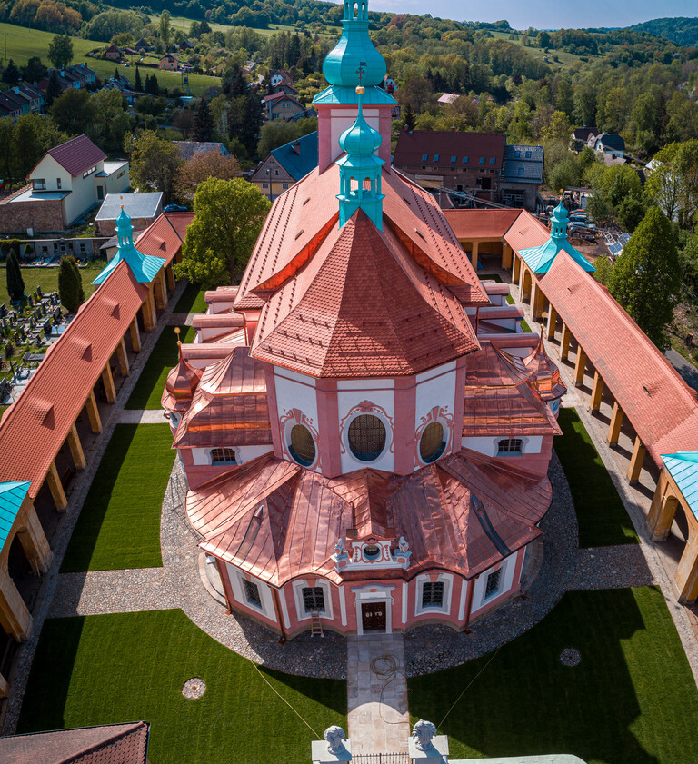
Poutní areál v Horní Polici
po obnově

Slide 4
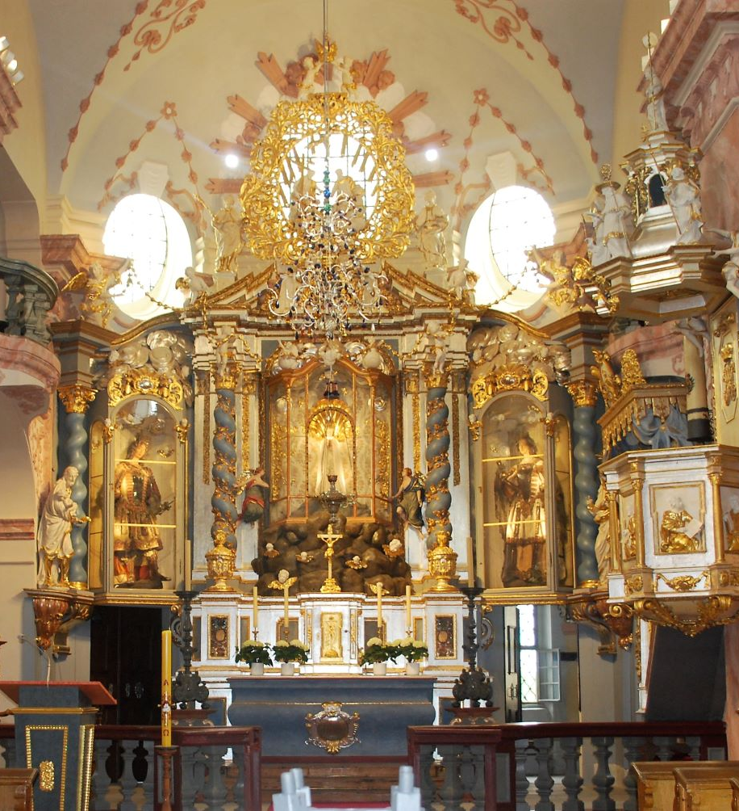
Poutní areál v Horní Polici
pohled do presbytáře po restaurování

